Slide 1



Comitê Financeiro
Reunião 17/6/2015

Slide 2


Defesa da Concorrência
De acordo com o Código de Conduta e em consonância com o estatuto da associação, as reuniões são regidas pelas instruções abaixo, previamente distribuídas e de pleno conhecimento dos participantes. A saber:
INSTRUÇÕES PARA A REUNIÃO
As instruções descritas abaixo deverão ser seguidas por todos os participantes da Plenária e refletem as diretrizes do Código de Conduta da Associação em consonância com os princípios básicos do Direito da Concorrência. Tem como finalidade precípua estabelecer as relações dos participantes associados às reuniões promovidas pela ABRAINC. Consulte o seu advogado, na eventualidade de necessitar ajuda para a compreensão da aplicação de qualquer um destes conceitos.
VOCÊ DEVERÁ
1. Avaliar e atender a agenda preparada para a reunião e consignar a objeção de determinada matéria que não lhe atenda, por escrito, e também em relação a ata da reunião não se seu teor não refletir precisamente as discussões ocorridas durante a mesma.
2. Compreender os propósitos e a autoridade de cada uma das pessoas com as quais se reúne[, em especial, a autoridade do coordenador da reunião específica.
3. Protestar oralmente contra quaisquer discussões ou atividades, durante a reunião, que você considere como violadoras das leis antitruste; não continue, até que você considere adequado permanecer na reunião. De outra forma, interrompa a reunião e faça constar na ata sua objeção ou retirada.
Comitê Financeiro

Slide 3
Defesa da Concorrência
VOCÊ NÃO PODERÁ:
1. Discutir ou trocar informações que tratem de ou sugiram:
a) Preços praticados por sua empresa, alterações ou projeções de preços, remarcações, descontos ou política, provisões, condições de crédito ou dados relativos a atribuição de preços, custos, produção, capacidade, inventários, vendas de forma individualizada e outros dados correlatos;
b) Perspectivas ou projeções de mercado, capacidade atual ou futura e inventários;
c) Ofertas a serem oferecidas para empreendimentos específicos;
d) assuntos relativos a fornecedores ou clientes individuais reais ou potenciais, que possam ter o efeito de exclusão dos fornecedores ou clientes em questão, de qualquer mercado ou de influenciar a condução dos negócios de empresas com os mesmos;
e) informações sobre onde projeta-se atuar ou deixar de atuar.
2. Discutir ou trocar informações, mesmo por brincadeira, relativas aos assuntos acima, durante quaisquer encontros sociais, incidentais a quaisquer reuniões.
A ABRAINC desempenha papel de responsabilidade ética e de boa governança corporativa no setor das incorporadoras e agradece seus associados, autoridades, membros do corpo administrativo, seus consultores e participantes a atenção e respeito às disposições constantes nesta instrução.
Comitê Financeiro

Slide 4
Pauta
Atualizações – 16h às 16:30h
IFRS, SGA, Registros, Distratos
Discussão sobre Funding - 16:30h às 17:30h
Exigibilidade, Mapa 4, Enquadramento, FGTS, Alternativas
Informações FIPE – apresentação de relatório – 17:30h às 18h
Comitê Financeiro
1

Slide 5
Atualizações

Slide 6
Atualizações
Adequação da contabilidade ao IFRS – 2016/2017 - reunião 23/4 – Gafisa, MRV, Rossi, HM, Rodobens, Brookfield, Direcional, Odebrecht, Yuny, Trisul, Cury, Even
Preferência: IFRS com reconhecimento das receitas ao longo do tempo, desde que sem risco de ressalvas
Evento Abrasca, PWC e ABRAINC – 16 de julho às 10h
Reuniões prévias na Abrainc para definição de posicionamento da associação a ser levada ao evento – 4ª-feira 1/7 e 4ª-feira 15/7
Reunião Abrasca e Ibracon após evento
Resgatar argumentação utilizada em 2008 (Parecer DGCGT Advogados)
Definir possível contratação de consultoria: Eliseu Martins (FEA-USP) ou José Carlos Marion (FEA-USP)
PMCMV3 - Reuniões com Min. Planejamento, Min.Cidades e CEF
PMCMV2 – alinhamentos necessários – definição Min. Nelson nesta semana
Faixa 1 FAR– pagamentos – definições esperadas para esta semana
Faixa 1 FGTS - desenho
Projeto FGTS – Eduardo Cunha
SGA – avanço com planilha e indicadores
Back office – Contas a Pagar, Contas a Receber, Tesouraria, Repasse, Crédito, Depto Pessoal, RH.
Grupo inicial - Cyrela, Rossi, Tecnisa, MRV, Cury – a ser estendido aos demais com formatação encaminhada
Comitê Financeiro
2

Slide 7
Registro Eletrônico
Registro Eletrônico - fluxo eletrônico de extrato (e não contrato) para Registro
ARISP: Registro Eletrônico pronto em SP, ES, PE, RO, MS, MT, PA, SC e RS.
CETIP/ ARISP – OK – 1º registo já obtido pela Caixa - 4/dezembro - 1º RI de S. Paulo
Pilotos – 8º RI, 17º RI SP – PDG apresenta projeto
Consulta Pública CNJ – início de 2015 - reações negativas
Busca de alternativas
Portal de Documentos – Luiz França (contatos também via MRV no início do ano)
Empresa com vasta experiência no setor e investidor forte (50% JP Morgan)
Solução de registro eletrônico mais pontual, com pilotos em cartórios
Disponibilização de empreendimentos para Pilotos
Comitê Financeiro
3

Slide 8
GT Contábil e Tributário
Proposta de Ivam Torres (Tecnisa) da criação de Grupo de Trabalho (GT) relacionado as áreas contábeis e tributária das empresas.
Proposta de data: 4ª-feira, 15/7 às 14h30
Assuntos Contábeis
IFRS
Práticas contábeis (Contingências, Indenizações, Garantia, receita e despesa financeira, etc.)
Apropriação de despesas compartilhadas;
Custos indiretos de construção;
Adoção da Lei 12.973/14.
Assuntos Tributário
Tributação das aplicações financeiras
Tributação da Permuta
Tributação no patrimônio de afetação
Bases tributáveis
EFD contribuições
ECF
Comitê Financeiro
4

Slide 9
Distratos

Slide 10
Atualizações – PLs, outros
PL 1220/15- Celso Russomano – retenção de 10%, devolução em 30 dias com juros de 1% e correção de todas as parcelas, direito de distrato unilateral pelo comprador. Reunião com o Deputado – 18/5
Transparência e o equilíbrio. Compromissos das partes – incorporadora, comprador
Desistências por conta de valorização inferior às expectativas iniciais prejudicam o conjunto.
Detalhamento – INADEC;
Distrato unilateral por ambas as partes. Distrato pelo cliente ou incorporadora com cliente inadimplentes:
Não devolução de Corretagem
Devolução dos valores sem juros/ correção e com retenções
Realizar a retenção de até 6% de gastos com publicidade e propaganda
Declaração para que fim é a aquisição – investidor vs. moracdor
Investimento – s/ taxa de cessão + maior retenção no distrato
Moradia – c/ taxa de cessão + menor retenção no distrato
Retenção em função do montante pago, após descontos listados acima.
Ex: moradia: de 25% a 10% retidos inversamente proporcional ao % pago
Ex - investimento: de 50% a 35% retidos inversamente proporcional ao % pago
Comitê Financeiro
5

Slide 11
Atualizações – PLs, outros
Repasses - alternativas
Home Equity - ex: Banco Pan – até 20 anos, IGP-M+ 1,16%, LTV 60%
ABAC – 1000 mil cartas, 8 mil > R$ 200 a 300 mil, 1 mil > R$ 300 mil
120 administradoras – mapeamento ajuda
Atraso de Obras
PL da Câmara no Senado (PLC) Nº 16 de 2015 (PL Nº178 de 2011 da Câmara) – Tolerância de 180 dias, multa compensatória de 1% sobre valor pago, multa moratória de 0,5% ao mês sobre o calor pago
REQ Nº 453 de 2015 - Requerimento para tramitação conjunta do PL do Senado (PLS) Nº279 de 2014
PLS Nº279 de 2014 – Sem período de tolerância, multa moratória de 10% sobre o valor de contrato, 1% ao mês sobre o valor de contrato, distrato com devolução de 100% dos valores pagos, corrigidos pelo INPC
Proposta - Nota Técnica demonstrando o desequilíbrio do PLS Nº279 de 2014, defendendo PLC Nº16 de 2015.
Cálculo das penalidades a partir do valor pago e não do valor de contrato
Multas previstas no PLS em 1 mês representam 40% do valor pago; com 6 meses de atraso valor pode chegar a 70% do valor pago (Tabela 30%-70%)
Em caso de distrato, as multas somadas ao valor devolvido devido representa 150% do valor pago; com 6 meses de atraso, o valor pode chegar a 180% dos valores pagos (Tabela 30%-70%)
Comentários a serem enviados por Conselho Jurídico (Rossi)
6

Slide 12
Distratos - Piloto Cyrela Itaú
Vendas mais especializadas e mais firmes
Queda no distrato – mas também nas vendas
Menor equipe, com melhor definição de subordinação
Premissas Empresa
Repasse na Planta – após venda
Entrada máxima de 5% a 8%
Garantir a correção do INCC até a liberação do recurso
Mitigar o risco jurídico da PCV¹ – migrar para AF
Operação sem Prosoluto
Itaú
Coobrigação em fase de obra
Condições padrões de análise de crédito, LTV, taxas
Processo com menor impacto em desenvolvimento de sistemas
Contrato de Alienação Fiduciária em 2 partes
Terreno – liberado p/ a empresa, amortização pelo cliente durante a obra (TP)
Construção – 75% - liberado nas chaves, correção INCC, pagamento pelo cliente pós-chaves
Comitê Financeiro
7

Slide 13
Funding, Crédito
9:30h às 10:45h

Slide 14
Agenda de encontros – Ministério da Fazenda e outros
Reuniões com Ministério do Planejamento e Caixa – março e abril
Reunião com Secretário Executivo –do Ministério da Fazenda - Tarcísio de Godoy – 23/4
Reunião com assessores do Secretário – 18/5
Reunião com Ministro Joaquim Levy – 25/5
Definições em 28/5
Redução no depósito compulsório da Caderneta de Poupança – R$ 22,5 bi
Aumento do limite do FGTS em auxílio da Poupança
Aumento do limite do FGTS para R$ 300 mil – R$ 5bi (pró-cotista) + 2 bi (ampliação na faixa)
Aumento da eficiência na destinação de recursos para os financiamentos habitacionais
Exclusão de CRIs corporativos da exigibilidade da Poupança – efeito R$ 17,6 bi, incluindo multiplicador
Manutenção da isenção fiscal para as LCIs, importante fonte complementar de funding para o setor
Comitê Financeiro
8

Slide 15
Mesa de Trabalho – Ministério da Fazenda
Propor soluções conjuntas entre governo e setor produtivo para aprimorar as fontes do financiamento imobiliário, bem como propostas de desburocratização, simplificação tributária, redução do risco regulatório e da assimetria de informações do mercado de imóveis.
Temas a serem discutidos
Avaliações sobre alteração do PMCMV com inclusão da faixa 1,5
Avaliar novas fontes de financiamento para o Mercado Imobiliário
Propor novo marco regulatório da construção civil
Avaliar a conversão do RET de regime provisório para permanente
Reavaliar o modelo de venda de imóveis na planta
Criar métrica e sistemática de apuração de indicadores do mercado imobiliário.
1ª reunião – 9 de junho - funding – curto e longo prazo
2ª -reunião – 23 de junho - desburocratização, modelo de venda e demais temas afetos a melhoria do Ambiente de Negócios
Comitê Financeiro
9

Slide 16
Projeto de Funding
GT com ABECIP, Caixa, BB, Secovi
Curto prazo: revisão da TR
Médio prazo: IPCA ou sem indexação
Definição de proposta
Recursos FGTS e outros – possibilidade de alavancagem
Repensar estrutura de crédito imobiliário no Brasil
Fase out Poupança
Evento sobre Funding
Comitê Financeiro
11

Slide 17
O FGTS - o PL 1358/2015
Ameaça à solvência do FGTS
Descasamento de duration e remuneração entre ativos e passivos do Fundo
Ativos: incluem projetos de longo prazo e rendimentos líquidos inferiores a TR + 6%.
Passivos: nos últimos 3 anos, mesmo com pleno emprego, saques de 26-28% dos passivos.
Descontinuidade do Faixa 2 do MCMV
Faixa 2 é dependente de poucos recursos do Tesouro e solução socialmente superior.
PL inviabilizaria Faixa 2:
Impossibilidade de FGTS disponibilizar subsídios, pela inexistência de acúmulo de lucro
Taxas majoradas em > 3 pp, reduzindo drasticamente capacidade de financiamento das famílias
Famílias cobertas pelo Faixa 2 (R$1600-3275) ficariam sem solução de moradia
Benefício de quotistas de maior poder aquisitivo em prejuízo dos de menor renda
FGTS representa um grande mecanismo de distribuição de renda
Concentração em > poder aquisitivo: 6% das contas representam 64% do passivo do fundo
91% dos subsídios são direcionados para famílias de até 4 s.m.
PL reduziria rentabilidade de famílias de menor poder aquisitivo e aumentaria a das de maior
Comitê Financeiro
10

Slide 18
Informações sobre o setor:
Dados FIPE
10:45 às 11h

Slide 19
Status - FIPE
Empresa | Status Dados | Comentário sobre contato
Brookfield | OK | Enviou até abril de 2015
Cury | OK | Enviou até abril de 2015
Cyrela | OK | Enviou até abril de 2015
Direcional | OK | Enviou até abril de 2015
Esser | OK | Enviou até abril de 2015
Gafisa | OK | Enviou até abril de 2015
Moura Dubeux | OK | Enviou até abril de 2015
MRV | OK | Enviou até abril de 2015
Rodobens | OK | Enviou até abril de 2015
Rossi | OK | Enviou até abril de 2015
Tecnisa | OK | Enviou até abril de 2015
Tenda | OK | Enviou até abril de 2015
PDG | OK | Enviou até abril de 2015 (mas enviou dados agregados e incompletos)
Yuny | OK | Enviou até maio de 2015 (mas há inconsitências nos dados)
HM | Enviados Parcialmente | Enviou dados até março de 2014, dados de janeiro de 2015 a abril de 2015 e dados agregados de abril de 2014 a dezembro de 2014
Emccamp | Enviados Parcialmente | Enviou até dezembro (mas enviou dado do 1º trimestre agregado)
Even | Enviados Parcialmente | Enviou abril/2015
Eztec | Enviados Parcialmente | Enviou apenas dados agregados para 2014
Patrimar | Enviados Parcialmente | Enviou dados de fevereiro de 2015 até abril de 2015
Trisul | Enviados Parcialmente | Enviou dados de janeiro 2015 a abril de 2015
Viver | Enviados Parcialmente | Mandou dados de setembro e outubro de 2014 (mas não dos outros meses)
Plano & Plano | Não enviou | Tivemos contato (mas enviou apenas informações de RH)
JHSF | Não enviou | Indicou sua participação a partir de 2015, ainda sem resposta.
Odebrecht | Não enviou | Enviou apenas dados de RH
Andrade Gutierrez | Não enviou | Nenhuma resposta
Canopus | Não enviou | Nenhuma resposta
Comitê Financeiro

Slide 20


Indicadores de Mercado
07/05/2015

Slide 21
Introdução
Este é um relatório sintético onde são apresentados indicadores selecionados
Os dados apresentados cobrem o período de jan/2014 a fev/2015, com dados de 14 empresas
Principais resultados de fevereiro/2015:
- Aumento na oferta (estoque): +5,3% (em relação a mar/14)
- Queda nas vendas: -12%
- VSO trimestral de 26% (31% em mar/14)
- Inadimplência* em 9%, menor do que os 12% de fev/2014
* considerando o saldo em atraso potencial, 90 dias ou mais de atraso
Notes:
Problemas das metodologias:
Hedônico: necessita de uma base de dados enorme e com muitos detalhes
Avaliação: idem
Repeat sales: pode ter viés de seleção, não lida com depreciação ou com reformas e normalmente imóveis têm poucas transações
Matching: idem
Estratificação: podem ser necessárias muitas células
Problemas com fontes de dados:
Anúncios: preços de oferta, não os transacionados
Financiamentos: depende dos bancos, viés de seleção (vendas à vista ficam fora)
Assinatura: depende das imobiliárias
Registro: depende dos cartórios/registros

Slide 22
Unidades Lançadas [acumulado em 3 meses]
Acumulado últimos 12 meses: | 68.550
Acumulado em 2014: | 68.857
Acumulado em 2015: | 4.026

Slide 23
VGV Lançado (R$ milhões) [acumulado em 3 meses]
Acumulado últimos 12 meses: | 18.344,7
Acumulado em 2014: | 18.738,1
Acumulado em 2015: | 901,3

Slide 24
Unidades Vendidas [acumulado em 3 meses]
Acumulado últimos 12 meses: | 112.326
Acumulado em 2014: | 115.857
Acumulado em 2015: | 14.083

Slide 25
Valor das Vendas (R$ milhões) [acumulado em 3 meses]
Acumulado últimos 12 meses: | 25.472,0
Acumulado em 2014: | 26.124,3
Acumulado em 2015: | 3.152,4

Slide 26
Unidades Entregues [acumulado em 3 meses]
Acumulado últimos 12 meses: | 149.493
Acumulado em 2014: | 158.505
Acumulado em 2015: | 19.279

Slide 27
Total de unidades ofertadas [média de 3 meses]
Média últimos 12 meses: | 94.970
Média em 2014: | 94.132
Média em 2015: | 96.743

Slide 28
Vendas/Oferta (unidades) [Vendas de 3 meses/Estoque médio de 3 meses]
Média últimos 12 meses: | 30,2%
Média em 2014: | 30,9%
Média em 2015: | 26,5%

Slide 29
Distratos/Entregas (unidades) [Média móvel de 3 meses]
Média últimos 12 meses: | 28%
Média em 2014: | 29%
Média em 2015: | 24%
Obs.: Uma empresa foi retiradas da consolidação desse indicador por não apresentar dados consistentes para todo o período da análise.

Slide 30
Taxa de Inadimplência (90 dias) [Saldo em atraso potencial (bilhões de R$)/Saldo credor (bilhões de R$)]
Média últimos 12 meses: | 11,2%
Média em 2014: | 11,6%
Média em 2015: | 11,3%
Obs.: Quatro empresas foram retiradas da consolidação desse indicador por não apresentarem dados consistentes para todo o período da análise.

Slide 31
Eduardo Zylberstajn
ezylberstajn@fipe.org.br
Bruno Oliva
boliva@fipe.org.br
Alison Oliveira
alison.oliveira@fipe.org.br
(11) 3767-1764

Slide 32

MUDANÇAS
POUPANÇA
CADERNETA DE POUPANÇA
Maria Henriqueta Arantes Ferreira Alves
JUNHO 2015

Slide 33
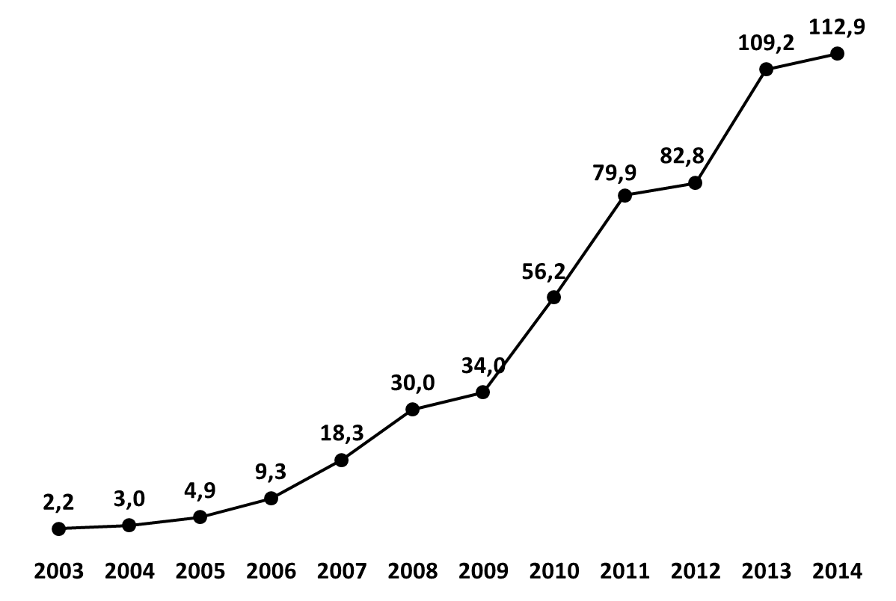
Financiamento Imobiliário SBPE – R$ Bilhões
3,4%
Construção e Aquisição
Apesar do cenário macroeconômico pouco expansivo em 2014, os financiamentos para aquisição e construção de imóveis continuaram crescendo
Fonte: Abecip e BCB

Slide 34
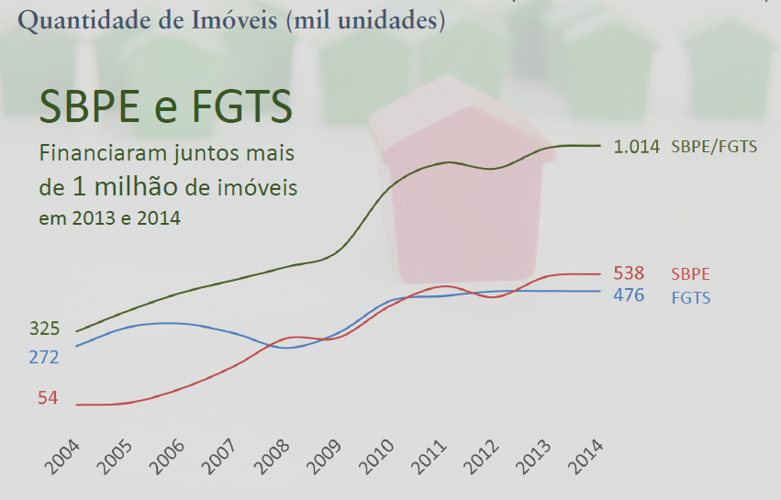
Financiamento Imobiliário SBPE e FGTS
Fonte: Abecip e BCB

Slide 35
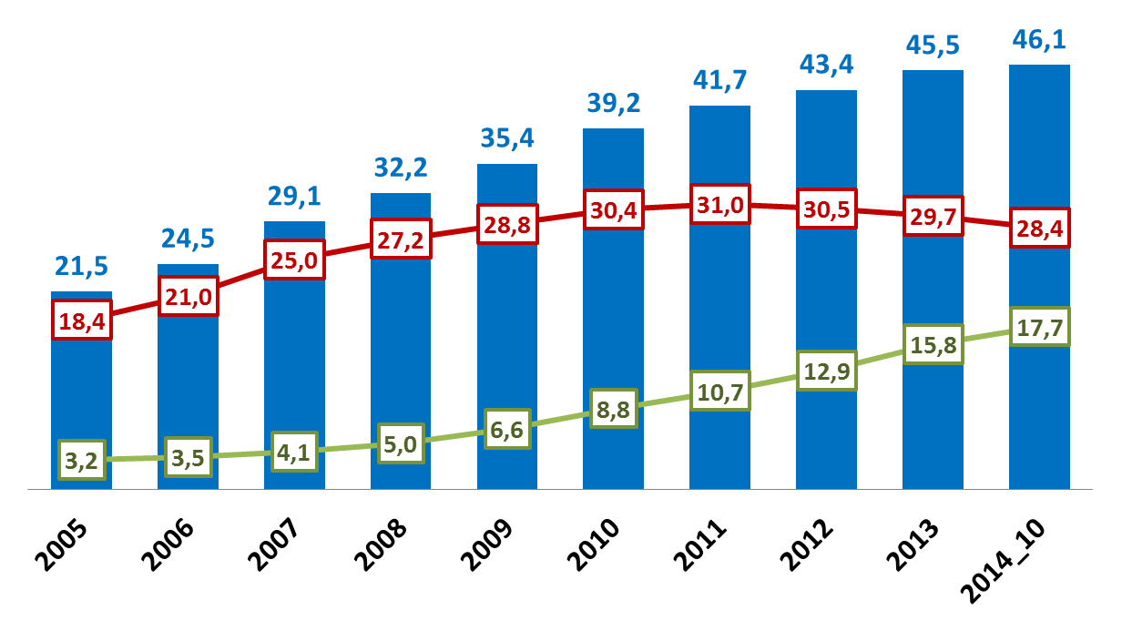
Endividamento das Famílias no Sistema Financeiro Nacional (%)
Desde 2012, o endividamento das famílias vem crescendo exclusivamente em função do crédito habitacional
Endividamento total
Endividamento sem Habitacional
Endividamento Habitacional
Fonte: Abecip

Slide 36
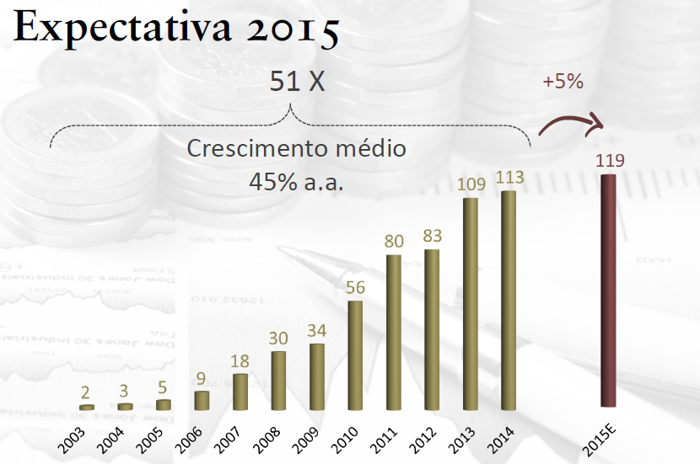
Financiamento Imobiliário SBPE – R$ Bilhões
Fonte: Abecip

Slide 37
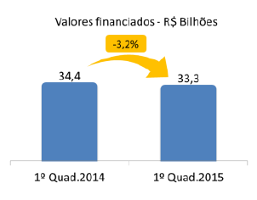
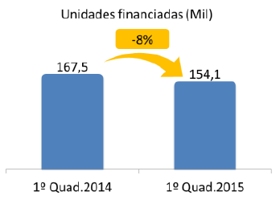
Volume Financiado – Primeiro Quadrimestre
Fonte: Abecip e BCB

Slide 38
Poupança SBPE - 2015 - Bilhões
Mesmo Saldo de outubro/2014

Slide 39
Posição dos Principais Bancos
Caixa: Super aplicada. Segundo notícias, as decisões do FGTS e do SBPE permitirão operar até o final do ano nas condições atuais;
Santander: Super aplicado (88%). Segundo Superintendente PJ, as condições serão mais duras tanto no plano empresário quanto nas pessoas físicas;
Itaú: (35%) – Banco mais afetado pelas decisões do CMN – R$ 18 bilhões em CRI’s, grande parte de corporativos;
Bradesco: (44%) também afetado pelas decisões do CMN – R$ 10 bilhões em CRI’s, grande parte corporativo. Notícia no jornal “especulou” até sobre redução de taxa de juros;
Brasil: Não temos informações.

Slide 40
Decisões CMN de 28/05/2015
O encaixe obrigatório (compulsório) aplicado em títulos públicos foi reduzido para 5,5%. Abre R$ 22,5 bilhões de “espaço” para financiamentos imobiliários;
Foi alterada a possibilidade de cumprimento de exigibilidade através de CRI’s. Deve abrir um “buraco” no Mapa 4, para Bradesco e Itaú principalmente;
Foram excluídos, ainda, alguns incisos do cumprimento da exigibilidade, como: FCVS, CVS, Quotas de Fundos, FAHBRE e Imóveis Retomados;
Prazo da LCI foi alterado para 90 dias para isenção de IRPF.

Slide 41


OU DEFENDEMOS OU PERDEMOS

Slide 42

Criação: Lei 5.107/66 - Atual Lei 8.036/90 - 50 ANOS EM 2016
Objetivo: Constituir um pecúlio para o trabalhador quando de sua aposentadoria ou por ocasião da rescisão do contrato de trabalho, em substituição à estabilidade de emprego após os 10 anos de serviço.
Fomentar políticas públicas por meio do financiamento de programas de habitação popular, de saneamento básico e de infraestrutura urbana.
Constituição: O FGTS foi abrigado na Constituição Federal de 1988, subitem III do art.7º, sendo seus recursos formados por contribuições mensais, efetuadas pelos empregadores em nome dos empregados, no valor de 8% da sua remuneração, representando 1,067 Salários/Ano considerando 13º e 1/3 Férias. Natureza: Recursos Privados sob gestão pública.
O FGTS É INSTRUMENTO DE TRANSFERENCIA DE RENDA E RIQUEZA

Slide 43







SISTEMA DE GESTÃO COMPLEXA
CMN
MTE /
SIT
Conselho
Curador
do FGTS
MCd
GAP
Comitê de
Investimento
MF /
PGFN
Agente Operador
Auditoria Interna
Auditoria
Independente
Outros Agentes
Financeiros
BACEN
Fiscalização
CGU
TCU
AP SFH
CA
Energia
Portos
CRI
FI / FGTS
Securitização
Aquisição de Ativos
(novos empreendimentos)
Saneamento
Rodovias
Ferrovias

Slide 44
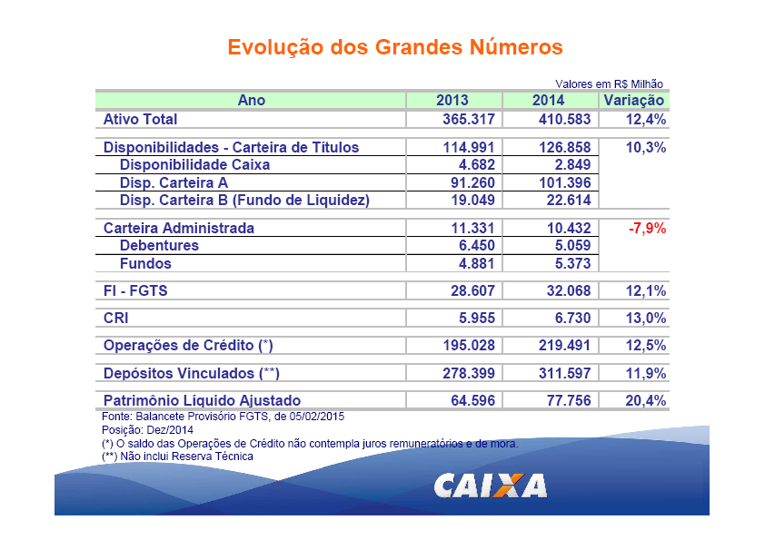

Slide 45
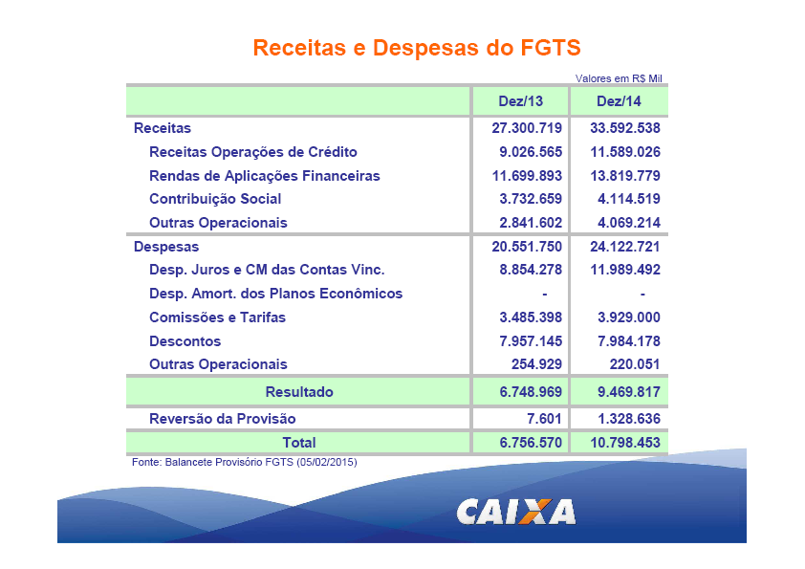

Slide 46
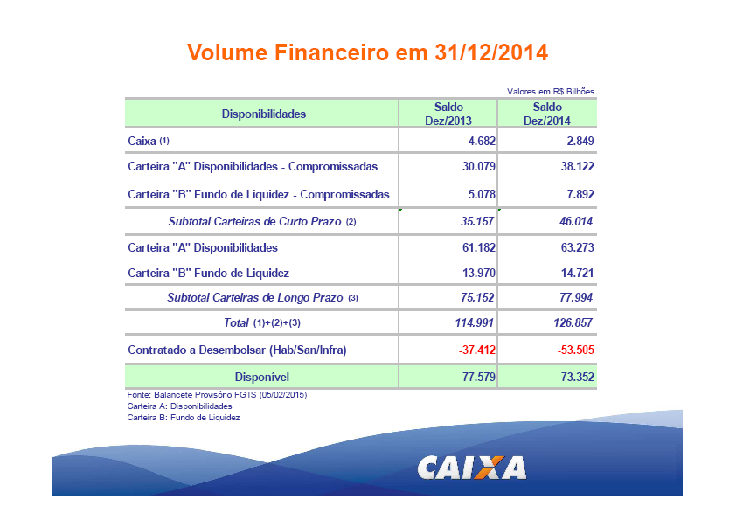

Slide 47
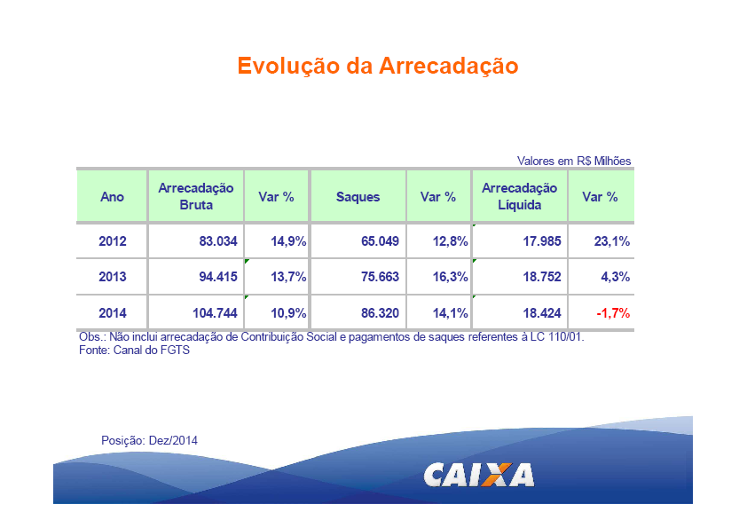
De janeiro a maio de 2015 os saques cresceram 14 % e a arrecadação bruta 9% em relação ao mesmo período de 2014.

Slide 48
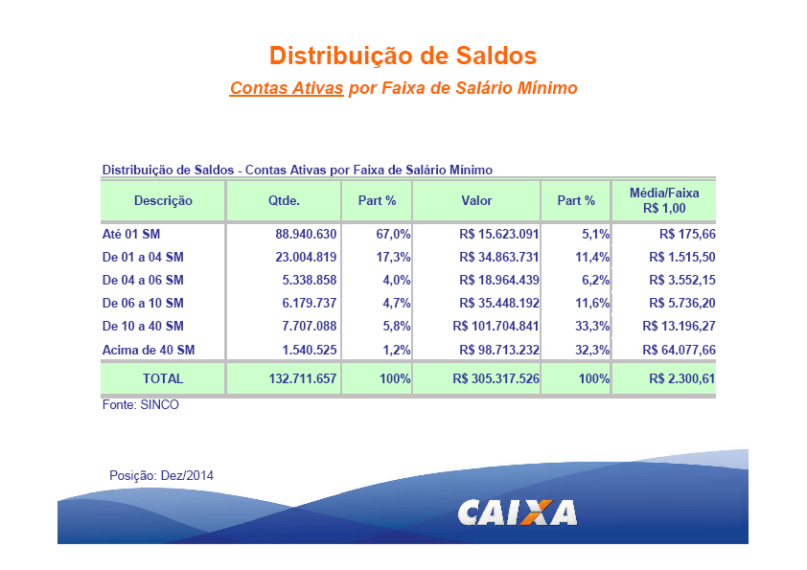
16,5%
65,6%
Notes:
48

Slide 49
A IMPORTÂNCIA DO FGTS PARA O
SETOR DA CONSTRUÇÃO
Notes:
49

Slide 50
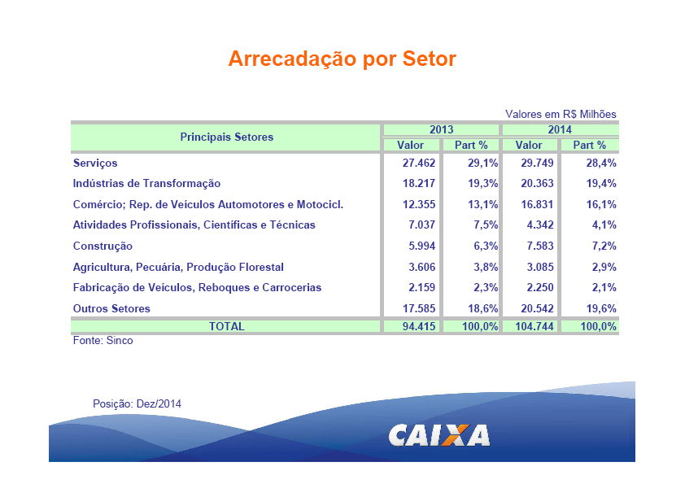
Notes:
50

Slide 51
MUDANÇAS NO FGTS
RCCFGTS 774/2015

Slide 52
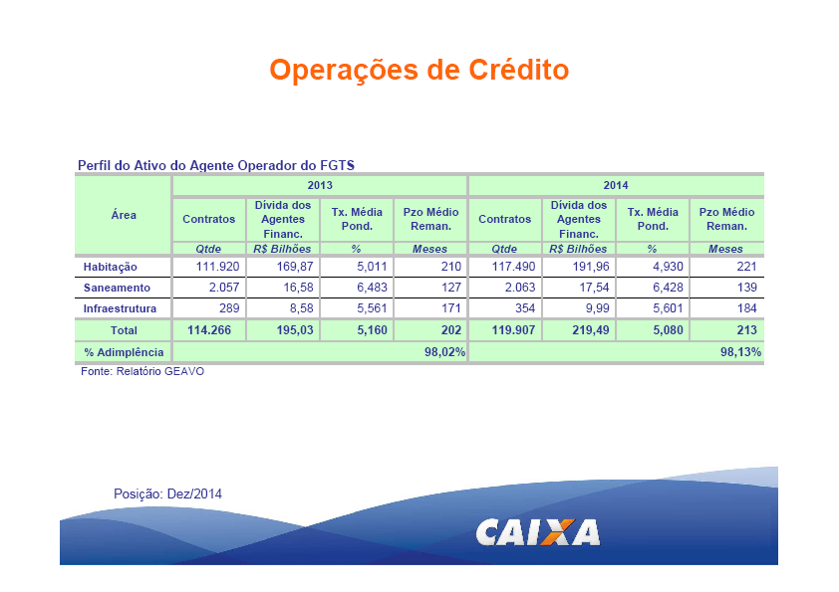
Notes:
52

Slide 53
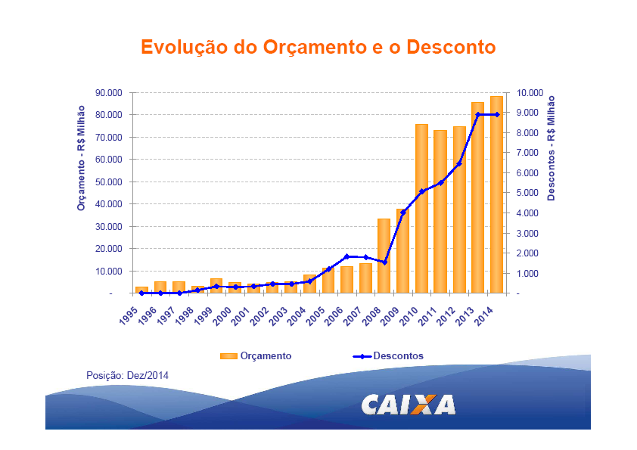

Slide 54
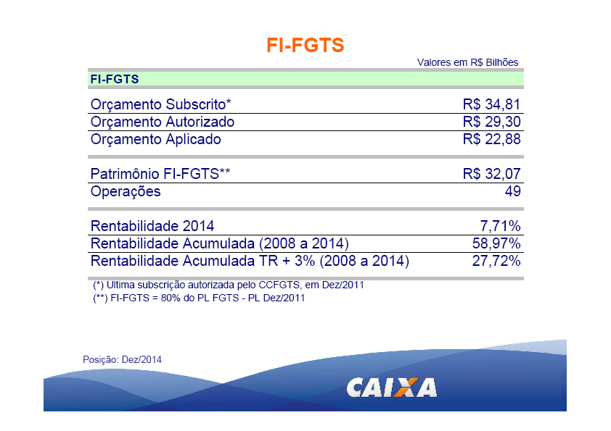
Notes:
54

Slide 55

CARTEIRAS ADMINISTRADAS
EM BILHÕES
 | ORÇAMENTO | DESEMBOLSO | PROJETOS EM ESTUDO
HABITAÇÃO | 12,0 + 1,5(2015) | 10,5 | 6,3
SANEAMENTO | 3,0 | 1,7 | 1,9
INFRAESTRUTURA URBANA | 4,0 | 0,4 | 3,4
FONTE: CAIXA RELATÓRIO 2014
Notes:
55

Slide 56
CONTRATOS EM 2015
ÁREA | Nº UH | Valor
Habitação
Apoio à Produção | 88.576 | 8.007.214.091
Carta de Crédito Associativo | 599 | 21.892.471
CI Imóveis Novos | 64.123 | 5.808.166.904
CI Imóveis Usados | 22.314 | 2.188.486.074
Reforma e Ampliação | 719 | 15.557.622
Construção | 14.365 | 1.155.417.004
Pró-Cotista | 2.142 | 382.219.586
Saneamento
Público
Privado |  | 195.735.378
Infraestrutura Urbana
Público |  | 101.295.241
Privado
Fonte: Canal FGTS posição em 27/05/2015
Notes:
56

Slide 57
RCCFGTS 702/2012
RCCFGTS 774/2015
Art. 10. As operações de financiamento de Habitação Popular serão realizadas com
pessoas físicas ou jurídicas ou entidades vinculadas ao setor público, nas condições a seguir estabelecidas:
I - Pessoas físicas: definidas como famílias com renda familiar mensal limitada até R$ 5.400,00 (cinco mil e quatrocentos reais)
Art. 13. § 2º O Plano de Contratações e Metas Físicas do FGTS contemplará a destinação de
recursos para Programas de Aplicação habitacionais, não enquadráveis na área orçamentária de Habitação Popular, observados, no mínimo, os limites e condições definidas pelo SFH.
Art 20 - Valor limite para Habitação Popular – PMCMV: R$ 90.000,00 (noventa mil reais).
até R$ 190.000,00 (cento e noventa mil reais), DF, RM SP e RM RJ
até R$ 170.000,00 (cento e setenta mil reais), > 1.000.000 (um milhão) de habitantes ou em capitais estaduais
até R$ 145.000,00 (cento e quarenta e cinco mil reais), > 250.000 (duzentos e cinquenta mil) habitantes ou em RM ou RIDE
até R$ 115.000,00 (cento e quinze mil reais), > 50.000 (cinquenta mil) habitantes.
Art. 2º O valor suplementar de R$ 4.900.000.000,00 (quatro bilhões e novecentos milhões de reais) alocado ao Programa Pró-Cotista destinar-se-á, exclusivamente, ao financiamento de imóveis cujo valor de venda ou avaliação, o maior, seja limitado a R$ 400.000,00 (quatrocentos mil reais), observado, ainda, o percentual mínimo de 60% (sessenta por cento) dos financiamentos para imóveis novos.
Art. 4º O § 2º do art. 13 da Resolução nº 702, de 4 de outubro de 2012, passa a vigorar com a seguinte redação:
“§ 2º O Plano de Contratações e Metas Físicas do FGTS contemplará a destinação de recursos para operações de crédito habitacionais, destinadas a pessoas físicas ou jurídicas, não enquadráveis na área orçamentária de Habitação Popular, observados, no mínimo, os limites e condições definidas pelo SFH.”
Acordo: Até R$2 bilhões para produção de imóveis de até R$300.000,00. Primeira dotação de R$1,324 bilhões.

Slide 59
ENTRAVES

Slide 60
ENTRAVES
1 - BOA GESTÃO X INTERFERENCIA GOVERNAMENTAL (OPERAÇÃO BNDES)
2 – PL 1358/2015 – TRAMITAÇÃO DE URGENCIA NA CÂMARA DOS DEPUTADOS
QUEM SERÁ BENEFICIADO?
REEQUILIBRIO ECONOMICO FINANCEIRO DO FGTS
MUDANÇA DAS TAXAS DE JUROS NAS APLICACOES
DESCASAMENTO NO TEMPO = ROMBO
3 – LEI COMPLEMENTAR 110/2001 – EXPURGOS
-INTERESSE EMPRESARIAL PELA SUA EXTINÇÃO X DESCONTO PMCMV E BNDES
4 – REDUÇÃO DOS DEPOSITOS E AUMENTO DOS SAQUES

Slide 61
5 - OPERACAO BNDES
ACERTAR CRONOGRAMA DE PAGAMENTO DA DIVIDA DO TN PARA COM O FGTS
6 – PROJETOS DE LEI NO CONGRESSO VERSANDO SOBRE SAQUES
7 – FALTA DE SENSIBILIZACAO DAS LIDERANCAS EMPRESARIAIS.
8 – RECURSOS PARA DESCONTO NO PMCMV 3 FAIXA 1 FGTS

Slide 62
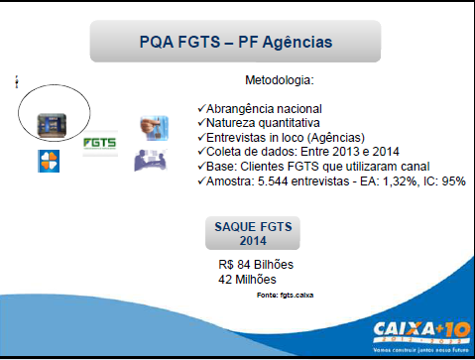
Notes:
62

Slide 63
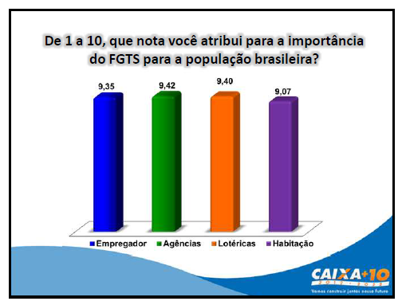
RECONHECIMENTO
Notes:
63

Slide 64



Câmara Brasileira da
Indústria da Construção
www.cbic.org.br Tel.: (61) 3327-1013
Fax: (61) 3327-1393

